Slide 1
Лионе́ль Андре́с Ме́ссі
Аргентинський футболіст. Нападник збірної Аргентини та іспанської «Барселони»

Slide 2
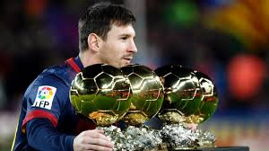
Чотириразовий володар титулу найкращого футболіста світу 2009-2012рр., зокрема: найкращий футболіст Європи 2009 за версією France Football та найкращий футболіст світу 2009 за версією ФІФА, найкращий футболіст світу, володар об'єднаного призу від France Football та ФІФА 2010, 2011 та 2012 років. Триразовий володар Золотого бутса УЄФА (2010, 2012, 2013).

Slide 3
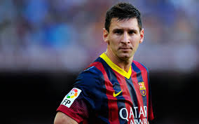
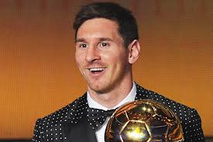
Мессі деколи називають «новим Марадоною» за його технічну гру та високу результативність. Один з найобдарованіших і найталановитіших атакувальних півзахисників сучасності. В 2012 журнал «Тайм» вніс його до списку «100 найвпливовіших осіб світу»

Slide 4
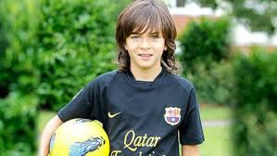
Ліонель Мессі почав грати у футбол у дуже ранньому віці за клуб свого міста, «Ньюеллз Олд Бойз». Тоді його зріст становив тільки 140 см, 17 вересня 2000 року він разом з батьком вперше прибув до Барселони і протягом 2 тижнів чекав на зустріч зі спортивним директором ФК «Барселона» Карлесом Рексачем, проте їх зустріч була щасливою — вражений грою юного футболіста Рексач умовив керівництво Барселони заплатити за переїзд сім'ї Лео до Барселони.Так у віці 14 років він переїхав з батьками до столиці Каталонії і опинився в молодіжній команді «Барселони». Ліонель Мессі швидко знайшов свою гру і часто почав з'являтися в стартовому складі юнацької команди, в середньому забиваючи гол за гру (всього 35 мячів за перший сезон).

Slide 5
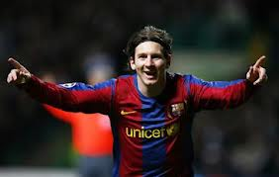
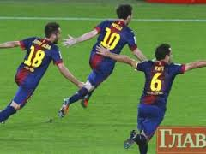
16 жовтня 2004 року 17-річний аргентинець дебютував у дорослій команді в матчі проти «Еспаньола», ставши третім наймолодшим гравцем, що грав за «Барселону». Потім вперше зіграв у єврокубках — «Барселона» послала на останню гру групового етапу Ліги чемпіонів доДонецька запасний склад і Мессі провів проти «Шахтаря» усі 90 хв. Коли він забив свій перший гол у чемпіонаті в основному складі 1 травня 2005 року в матчі проти «Альбасете», йому не було й вісімнадцяти років. Цей гол зробив його наймолодшим гравцем команди, що забивав в офіційних матчах.

Slide 6
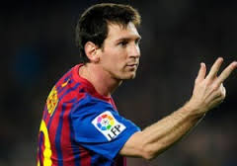
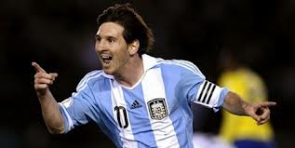
Найкращий бомбардир „Барселони“ за історію — 253 м'ячі (попередній рекорд — Сезар Родріґес — 232 м'ячі) Найкращий бомбардир сезону в світі (клуб) — 73 м'ячі (попередній рекорд Герд Мюллер — 67 м'ячів. Найкращий бомбардир сезону в світі (клуб+збірна) — 82 м'ячі (попередній рекорд Ференц Деак — 78 м'ячів Найкращий бомбардир чемпіонатів Іспанії — 50 м'ячів (попередній рекорд — Кріштіану Роналду — 40 м'ячів )

Slide 7
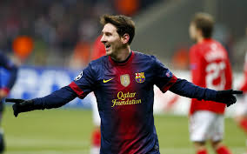
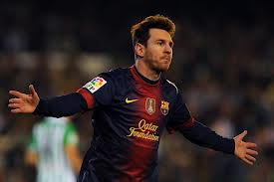
Найкращий бомбардир Кубка європейських чемпіонів — 14 м'ячів (повторення рекорду Жозе Альтафіні) Найкращий бомбардир Ліги Чемпіонів — 14 м'ячів (попередній рекорд Рууд ван Ністелрой — 12 м'ячів Вчетверте поспіль найкращий бомбардир Ліги Чемпіонів (попередній рекорд тричі поспіль): Герд Мюллер і Жан-П'єр Папен 5 м'ячів Ліги Чемпіонівв одному матчі

